Slide 1
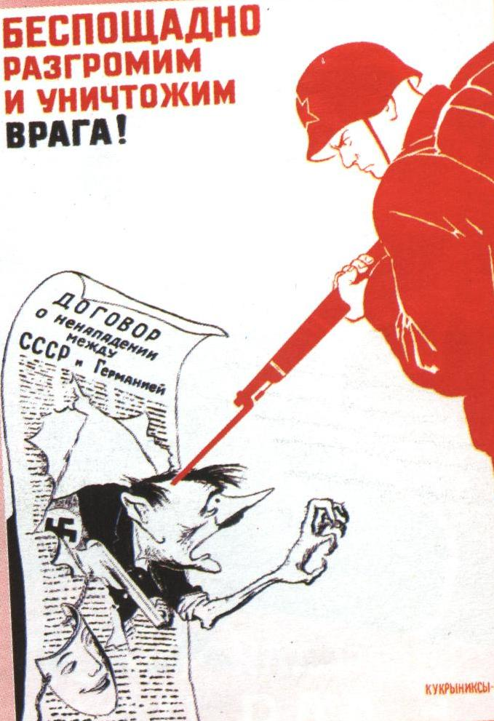
М.Куприянов, П.Крылов, Н.Соколов

Slide 2
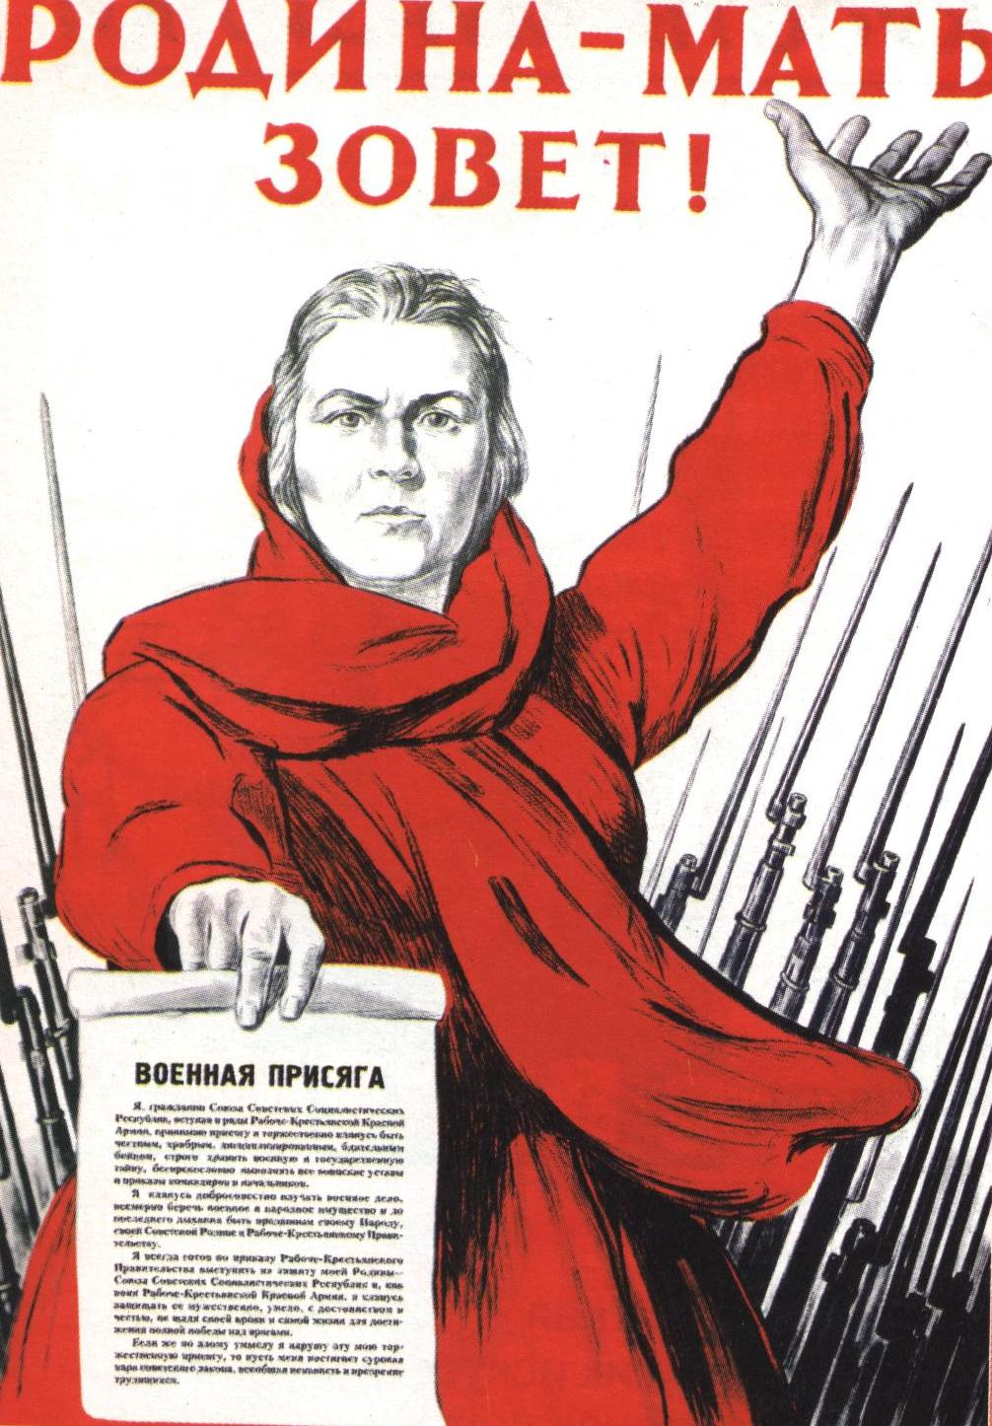
И.Тоидзе

Slide 3
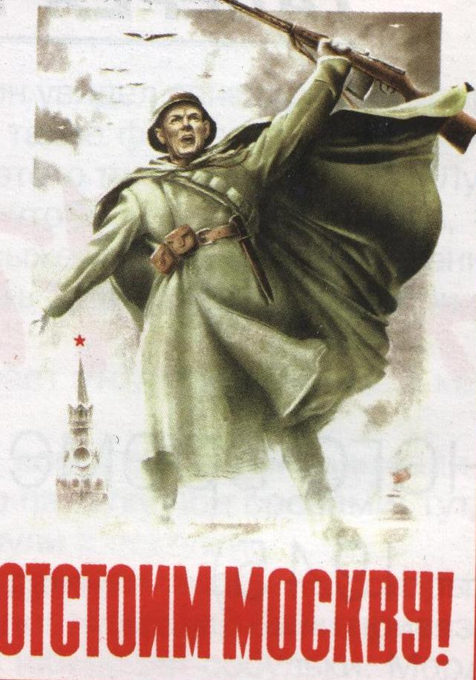
Н.Жуков, В.Климашин

Slide 5
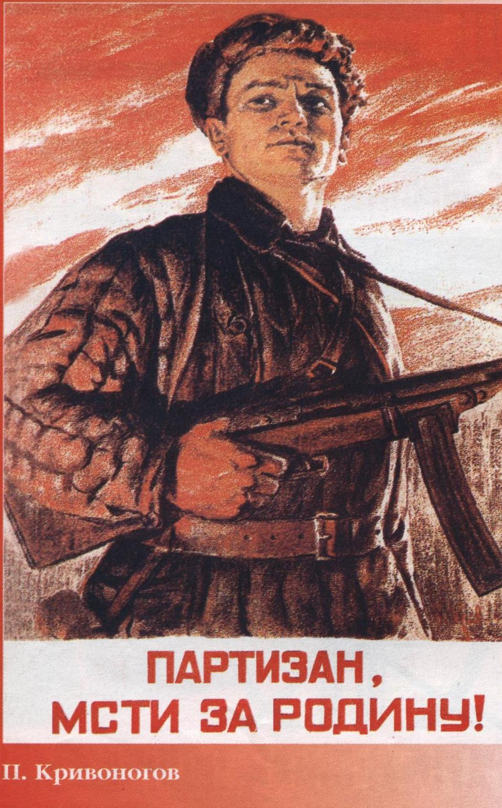

Slide 6
Л.Лисицкий

Slide 8
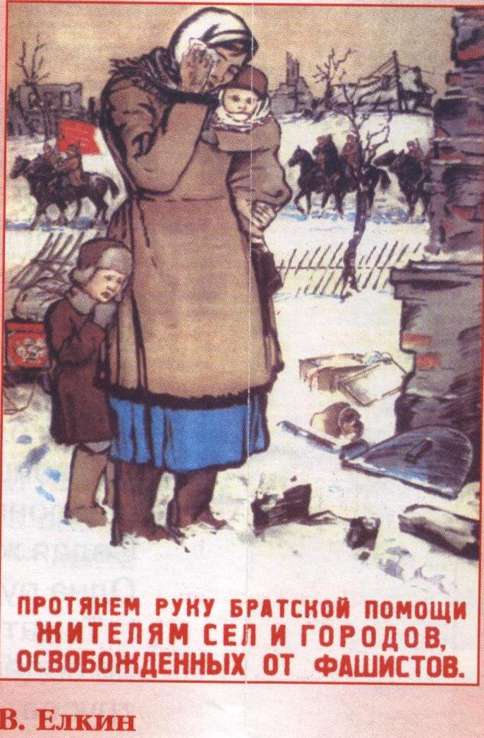

Slide 11
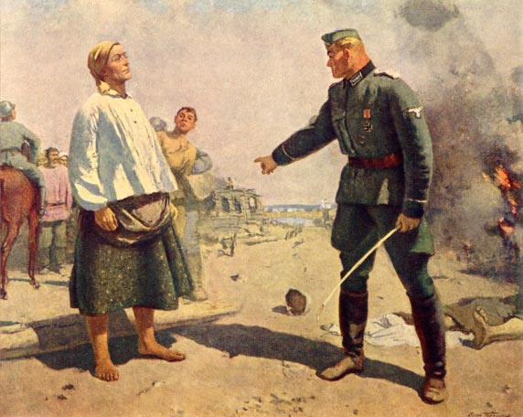
С.В.Герасимов
«Мать партизана»

Slide 12
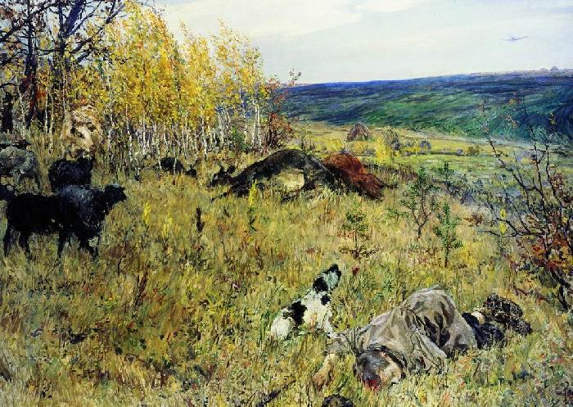
А.А.Пластов
«Фашист пролетел»

Slide 13
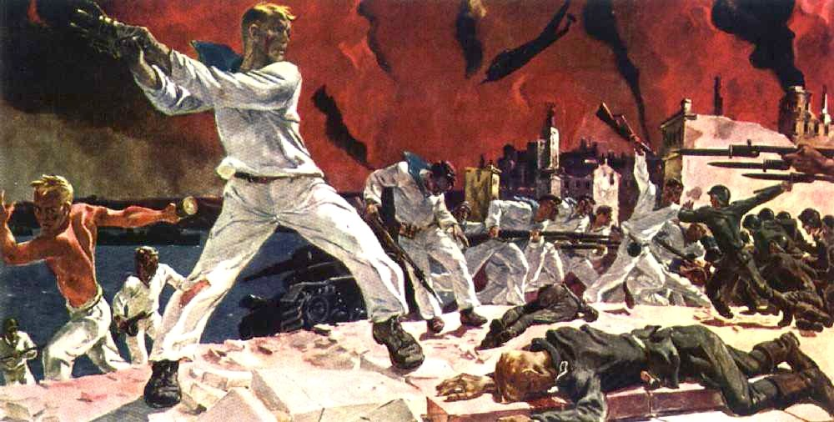
А.Дейнека
«Оборона Севастополя»

Slide 14
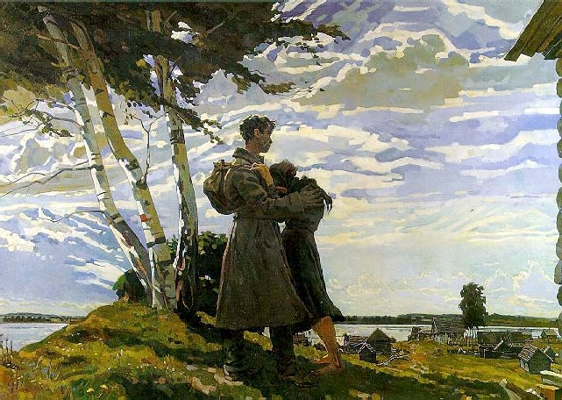
А.Горский
«Без вести пропавший»

Slide 15
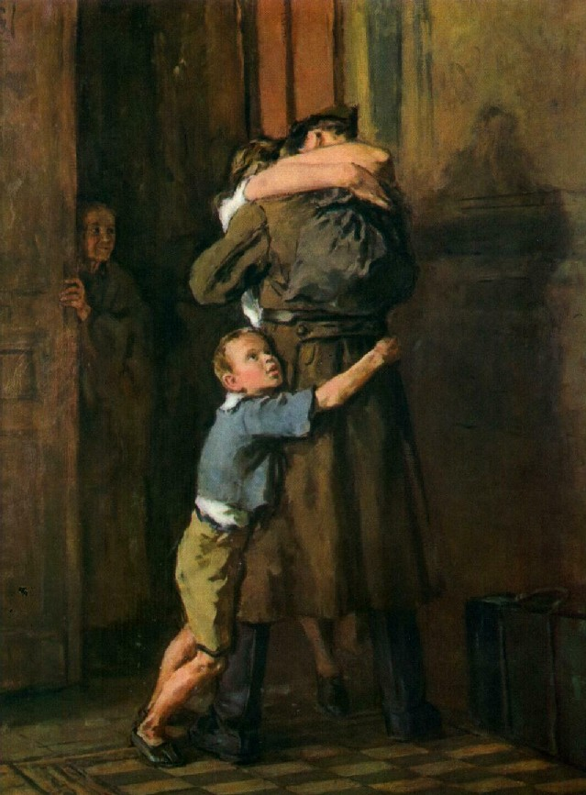
В.Костецкий
«Возвращение»

Slide 16
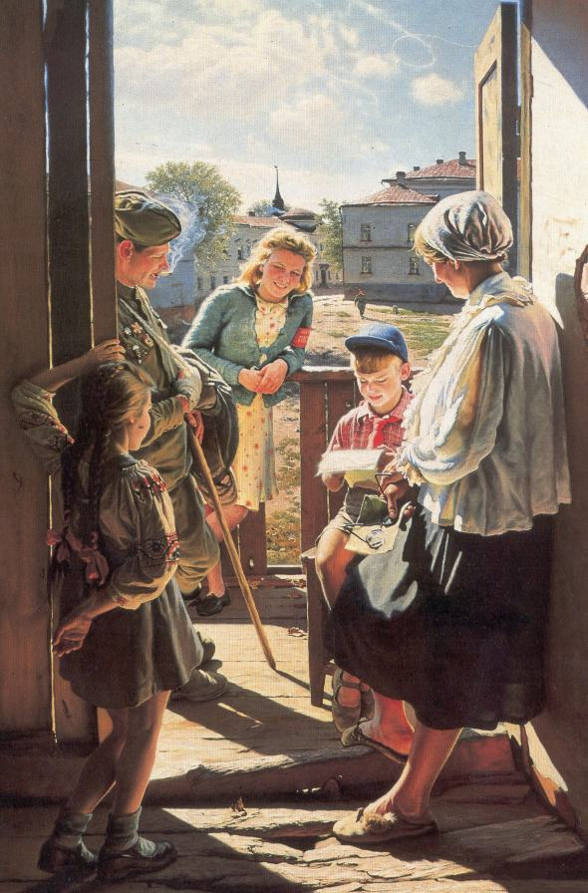
А.Лактионов
«Письмо с фронта»

Slide 17
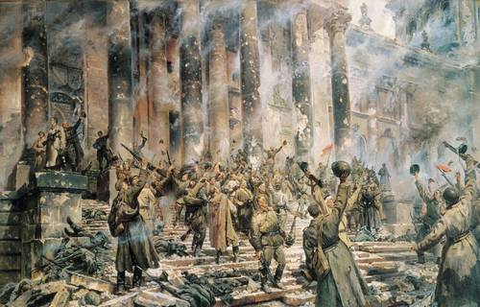
П.Кривоногов
«Победа»

